Slide 1

Relationele databases
Huiswerkopgaven

Slide 2
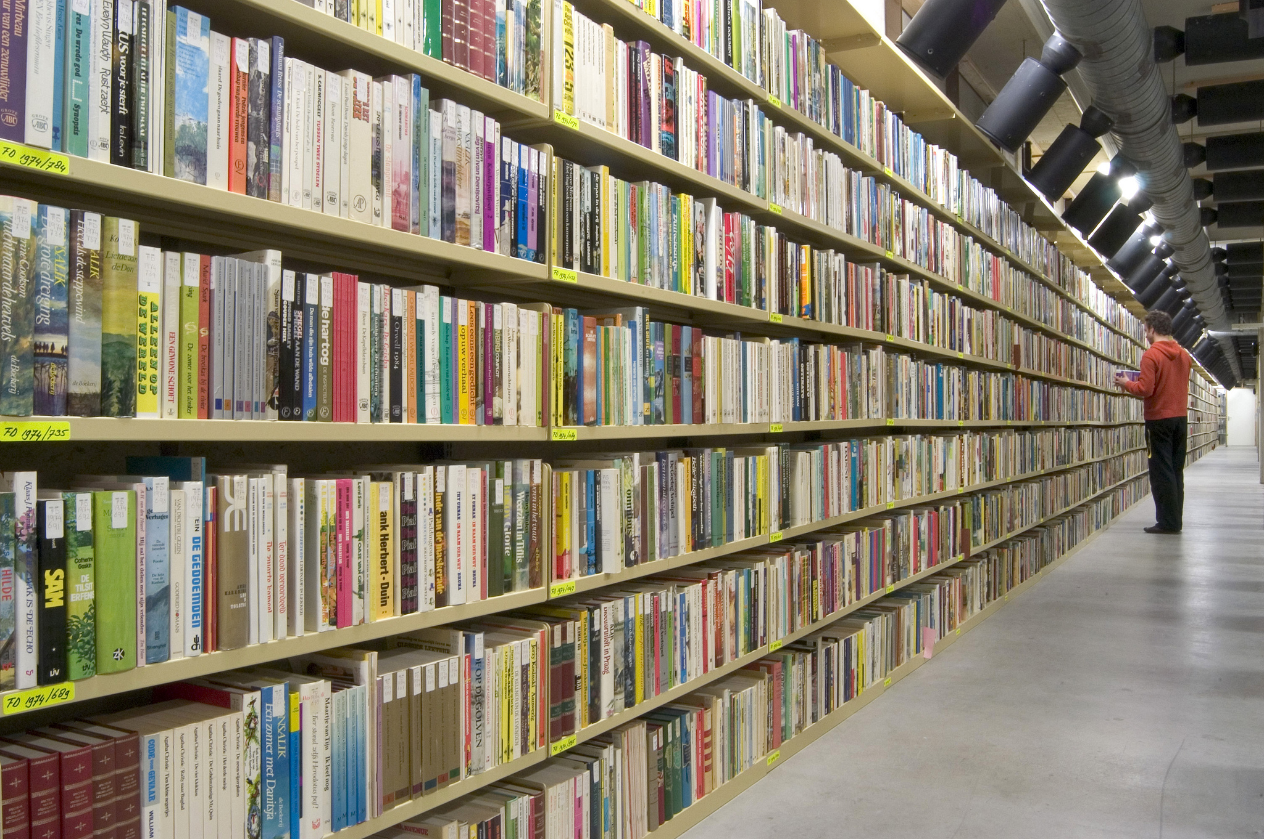
Beschrijving
De bibliotheek ‘Lezensvreugde’ is een geweldig succes. Er zijn al drie leden, die de keuze hebben uit maar liefst twaalf soms prachtige boeken. Geen wonder dus dat de bibliotheek besloten heeft de kaartenbakjes en stempeltjes in de boeken die ze vroeger gebruikte te vervangen door een geautomatiseerd systeem. De leden kunnen boeken lenen, boeken reserveren, en een uitbreiding naar cd-uitleen ligt in het verschiet. Als een boek te laat wordt ingeleverd moet er een boete betaald worden. De database die de bibliotheek gebruikt, bevat onder meer een tabel met de boeken, die is weergegeven op de volgende sheet.

Slide 3
Opdrachten week 4 (1/8)
We doen net of we de tabellen van de bibliotheekcasus nog niet hebben en gaan er een ERD voor maken.
Een bibliotheekboek kan uitgeleend worden, en wel aan één lid van de bibliotheek tegelijk. Een bibliotheeklid kan wel méér dan één boek lenen.
Welke entiteiten onderscheid je?
Maak een ERD. Je hoeft de attributen nog niet in het schema te zetten.

Slide 4
Opdrachten week 4 (2/8)
Een boek heeft een ISBN (Internationaal Standaard Boek Nummer), een titel, een schrijver en een editienummer. Een lid heeft een lidnummer, een naam, een straat, een huisnummer en een plaatsnaam.
Wat zou je als ‘primary key’ van de boek-entiteit gebruiken? En wat voor een bibliotheeklid? Waarom?
Voeg de attributen toe aan het ERD
Een boek kan gereserveerd worden. Verschillende leden kunnen hetzelfde boek reserveren. Een lid mag zoveel reserveren als hij wil.
Pas het ERD aan

Slide 5
Opdrachten week 4 (3/8)
De datum waarop het boek uitgeleend is, is van belang voor de bibliotheek, anders komen ze nooit meer terug.
Waar en hoe zou je die in het model kunnen plaatsen?
In het ‘echte’ leven bestaat een ISBN uit 13 cijfers. Wat is in dat geval een handig dataformaat voor dit attribuut? En waarom?

Slide 6
Opdrachten week 4 (4/8)
Voeg een DVD aan het schema toe. Een DVD kan niet gereserveerd worden, en wordt beschreven met een titel, een regisseur, een label, en een streepjescode.
Wat is de primaire sleutel?

Slide 7
Opdrachten week 4 (5/8)
We gaan een relationeel model maken van het ERD: een verzameling tabellen die via de ‘keys’ met elkaar verbonden zijn.
Wat zijn de tabellen die nodig zijn voor het lenen van een boek?
Wat is er nodig om het reserveren van een boek te modelleren?
Voeg ook de DVD-uitleen toe aan het relationeel model.

Slide 8
Opdrachten week 4 (6/8)
Start SQL Server Management Tools en maak een database aan met de naam ‘Lezensvreugd’. (CREATE DATABASE naam)
Creëer met behulp van SQL (het CREATE TABLE statement) de tabellen
Vul de database met drie leden, vijf boeken en vijf DVD’s.
Bewaar de code in een documentje: je antwoordenbestand.

Slide 9
Opdrachten week 4 (7/8)
De bibliotheek wil jeugdleden korting aanbieden, en ontdekt dat ze is vergeten de geboortedatum van de leden op te slaan.
Pas de database hiervoor aan. Bewaar het SQL-statement in je antwoordenbestand.

Slide 10
Opdrachten week 4 (8/8)
Plaats in de database dat één van de boeken gisteren is uitgeleend aan één van de leden, en dat datzelfde lid ook vorige week een DVD heeft geleend.
Zet in de database dat een ander boek twee keer gereserveerd is.
Vraag de database een overzicht van de gereserveerde boeken.
Bewaar bij al deze vragen de statements in je tekstbestand.

